Slide 1

1 April, 2020

Slide 2
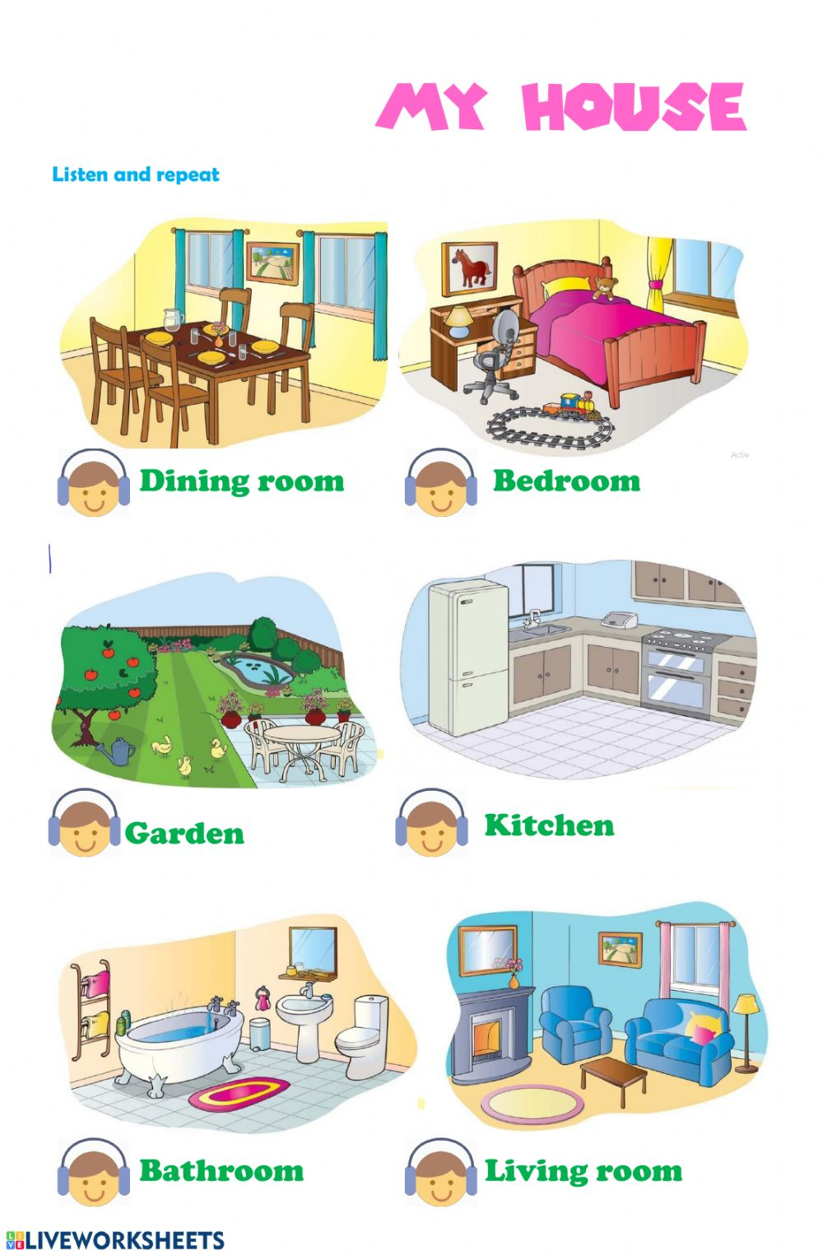


Slide 3
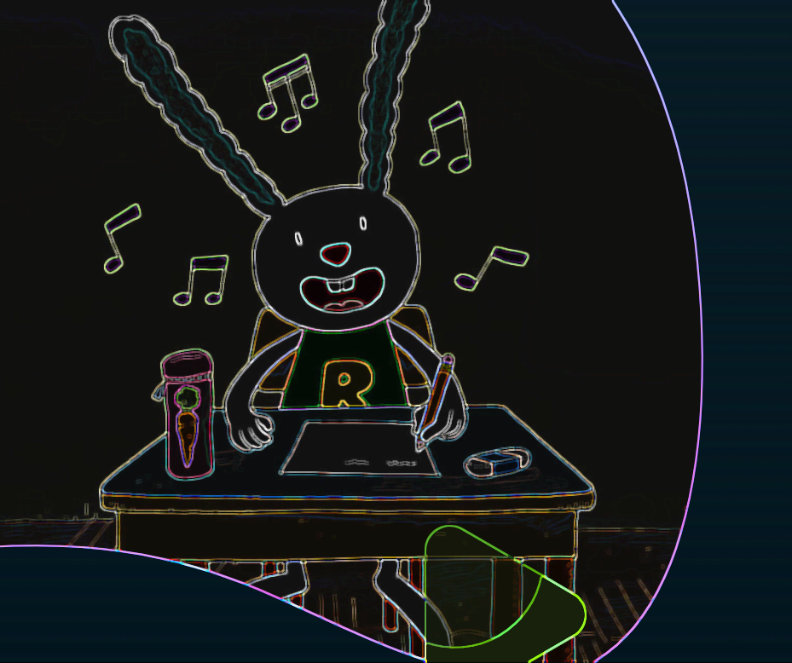
Let’s practice…
Idemo vježbati…
Spoji parove:
https://learningapps.org/display?v=piiasfzfk20&fbclid=IwAR3SBUY5dc4_IoILaJXMaKGDaDgTK3W2FFgc4zbOavIgLosYjo2F5DvGhj0
Pogledaj sličice u 3. zadatku na 53 stranici u udžbeniku. Obrati pažnju na to u kojoj prostoriji se koja životinja nalazi. Nakon što proučiš sličice, riješi slijedeći zadatak:
https://wordwall.net/play/1003/938/213?fbclid=IwAR0diR9ikXFJVsFNnTVFaI3euyEofXwyLJ3eciyQKZ5eAy4-Hb6kMAu-Ohs

Slide 4
Zapiši u bilježnicu:
Schoolwork 1 April
Zapiši 2 rečenice iz prethodnog zadatka, gdje se nalazi koja životinja.
Npr. There is a spider in Elliot’s bed.

Slide 5

Obavezno uči nazive za prostorije.
Workbook page 64
RB str. 64
Napiši nazive za prostorije u kući i oboji kuću.
Pošalji sliku RB i bilježnice privatno u Yammer ili na v.bertina@gmail.com

Slide 6
https://www.liveworksheets.com/worksheets/en/English_as_a_Second_Language_(ESL)/Rooms_in_the_house/House_-_Read_and_match_zd37348mg
I još jedan interaktivni listić za vježbu mojim vrijednim pčelicama…

Slide 7
GOODBYE TILL FRIDAY!!!
Danas poslijepodne ću te nazvati. Moraš čitati tekst The Fox and the Hedgehog za ocjenu.
ŠALA MALA. Happy April Fools Day. Sretan 1. april!!!
Javite u Yammer je li šala uspjela - u komentar ispod zadatka.

